Slide 1
МАСТЕР-КЛАСС
«Проектно-исследовательская деятельность школьников во внеурочной деятельности в рамках реализации ФГОС НОО»
ОГАОУ « Губкинская средняя общеобразовательная школа
с углубленным изучением отдельных предметов»
Учитель начальных классов
Жанна Федоровна Палазова
Учитель географии
Ольга Станиславовна Бавыкина
Губкин
2022

Slide 2
Цели:
выведение учащихся из воспроизводящего уровня усвоения знаний на конструктивный и творческий:
эффективное построение учебного процесса для успешного овладения учащимися базового уровня знаний, соответствующего стандарту образования;
формирование основных ключевых и предметных компетенций на уроках и внеурочной деятельности;
воспитание самостоятельно мыслящей личности, способной адаптироваться в изменяющихся условиях жизни; формирование у учащихся умения и желания самосовершенствоваться.

Slide 3
Исследовательский метод обучения - это организация поисковой, познавательной деятельности обучающихся путем постановки педагогом познавательных и практических задач, требующих самостоятельного решения.
Исследовательский метод
организует творческий поиски применение знаний;
обеспечивает овладение методами научного познания в процессе деятельности по их поиску;
является условием формирования интереса, потребности в творческой деятельности, самообразовании;
Помогает детям исследовать предмет или явление, делать выводы и применять добытые знания и навыки в жизни.

Slide 4
Проблема - неумение детей сотрудничать в коллективе и работать самостоятельно.
Для решения данной проблемы
выдвигаю идеи и гипотезы о возможных путях, формах, способах решения проблемы;
выбираю и обосновываю методы собственной профессиональной деятельности.

Slide 5
Особенности занятий курса «Мир геометрии»
Одновременно с изучением арифметического материала и в органичном единстве с ним выстраивается система задач и заданий геометрического содержания, расположенных в порядке их усложнения и постепенного обогащения новыми элементами конструкторского характера.

Slide 6

Конструкторско-практическая деятельность учащихся - основа освоения геометрического содержания курса, включающая:
воспроизведение объектов;
доконструирование объектов;
переконструирование и полное конструирование объектов, имеющих локальную новизну.

Slide 7

Формы организации исследовательской деятельности
Урочные формы
Урок – исследование
Урок – лаборатория
Творческий отчет
Урок изобретательства
Урок – презентация
Урок – экспертиза
Урок - совещание
Внеурочные формы
Исследовательская практика
Экспедиция (полевые исследования)
Факультативные занятия
Научное общество учащихся
Участие в олимпиадах, конкурсах, конференциях,
марафонах и пр.
Выездные мероприятия

Slide 8
Форма внеурочной деятельности
Научно-исследовательская практика – это вид учебной работы, основным содержанием которой является выполнение практических, учебных, учебно-исследовательских, творческих заданий с использованием элементов научного исследования.

Slide 9
Внеурочная деятельность
"Мир геометрии"
Тема занятия: "Удивительный лист Мёбиуса".
Цели:
1) изучение истории открытия листа Мёбиуса;
2) изготовление листа Мёбиуса и исследование его свойств;
3) нахождение объектов в окружающем мире, имеющих функциональные сходства с листом Мёбиуса;
4) применение листа Мёбиуса в повседневной жизни.
Оборудование: проектор, мультимедийная презентация «Удивительный лист Мёбиуса» PowerPoint, ножницы, клей, фломастеры, белая бумага.

Slide 10
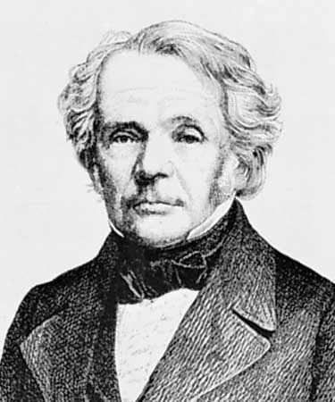
Удивительный лист Мёбиуса
Август Фердинанд Мёбиус (1790-1868)
А.Мёбиус–разносторонний ученый, крупнейший немецкий геометр своего времени.
В возрасте 68 лет ему удалось сделать открытие поразительной красоты.

Slide 11
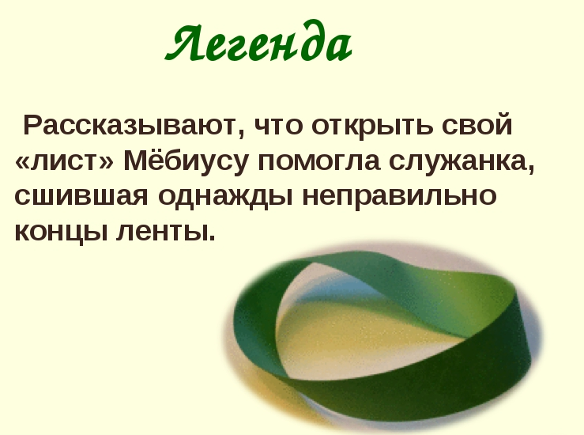

Slide 12
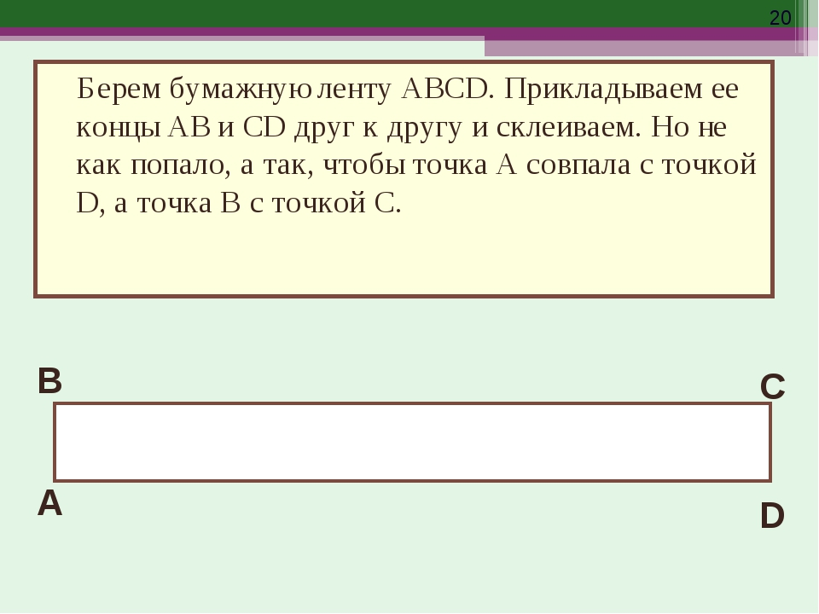
Лист Мёбиуса
Берем бумажную ленту АВСD. Прикладываем ее концы так, чтобы точка А совпала с точкой С, а точка В совпала с точкой D. Получим перекрученное кольцо.

Slide 13
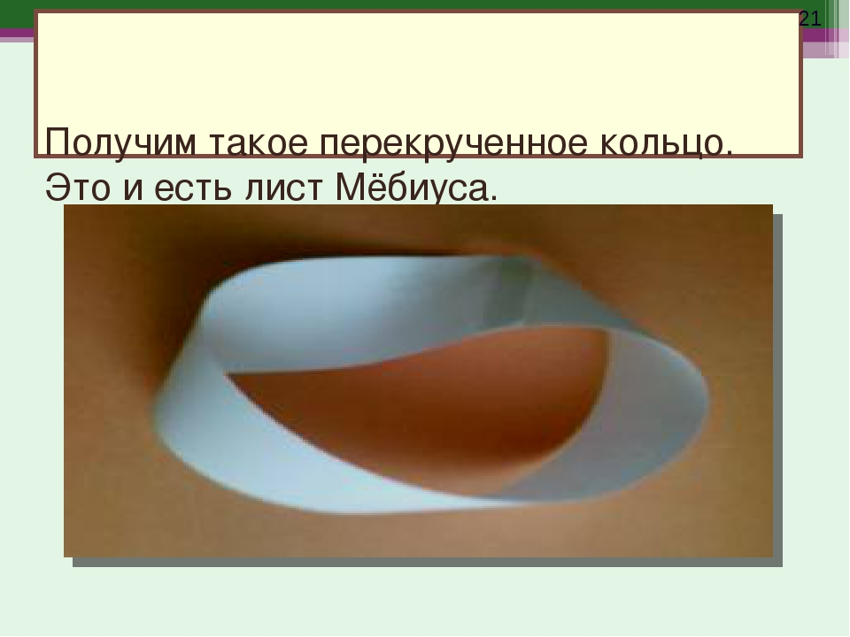
Получим перекрученное кольцо.
Это и есть лист Мёбиуса.

Slide 14
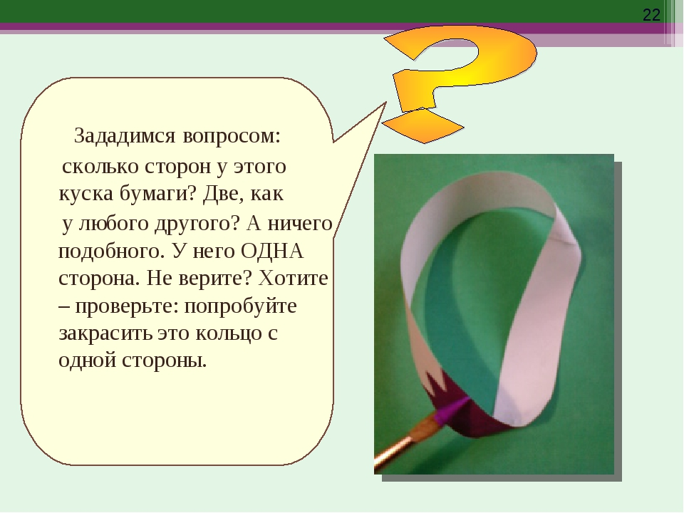
Выдвигаем гипотезу
Сколько сторон у этой полоски?
Задание: закрасьте кольцо с одной стороны.

Slide 15
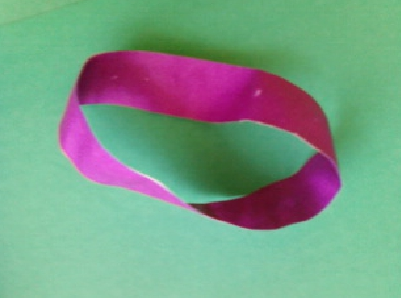
Сколько сторон у этой полоски?
Выдвигаем гипотезу
Задание: закрасьте кольцо с одной стороны.
Вывод: гипотеза …
Лист Мёбиуса имеет одностороннюю поверхность.

Slide 16
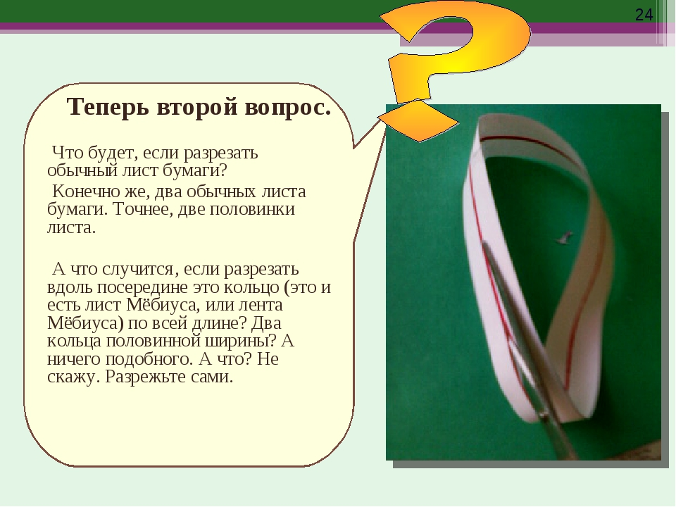
Выдвигаем гипотезу
Что случится, если разрезать лист Мёбиуса вдоль посередине по всей длине?

Slide 17
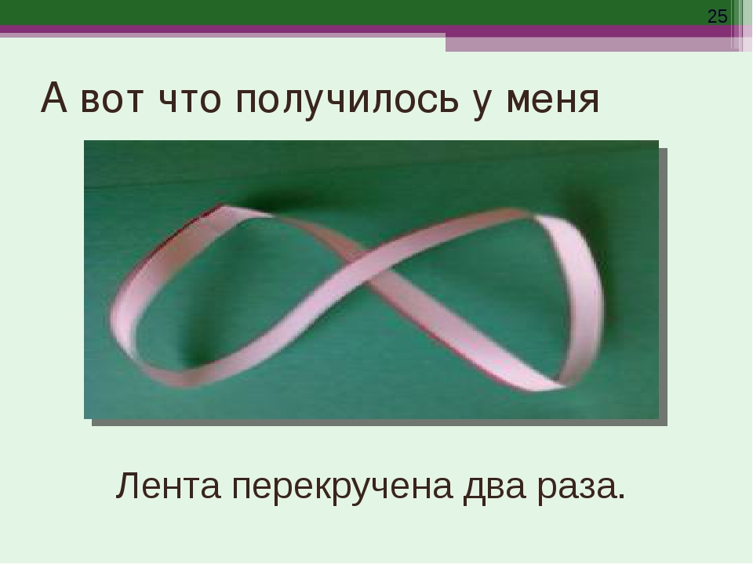
Выдвигаем гипотезу
Что случится, если разрезать лист Мёбиуса вдоль посередине по всей длине?
Вывод: гипотеза …
Лента перекручена два раза.

Slide 18
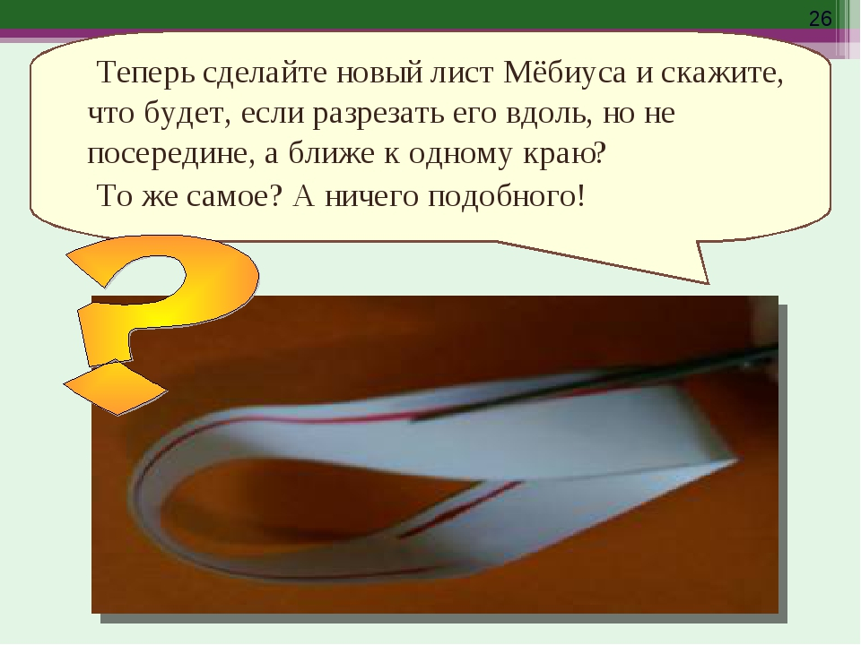
Выдвигаем гипотезу
Что получится, если разрезать лист Мёбиуса вдоль, но не посередине, а ближе к одному краю?

Slide 19
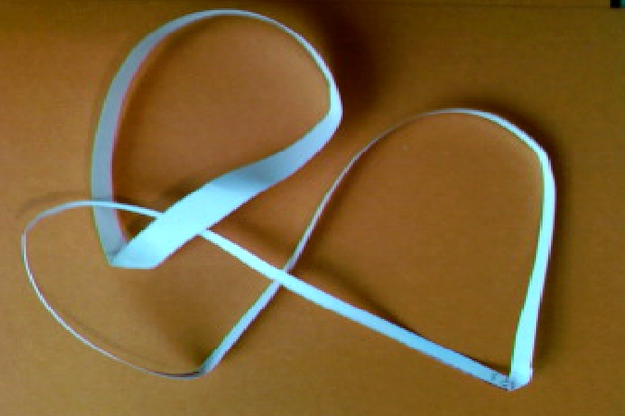
Выдвигаем гипотезу
Что получится, если разрезать лист Мёбиуса вдоль, но не посередине, а ближе к одному краю?
Вывод: гипотеза …

Slide 20
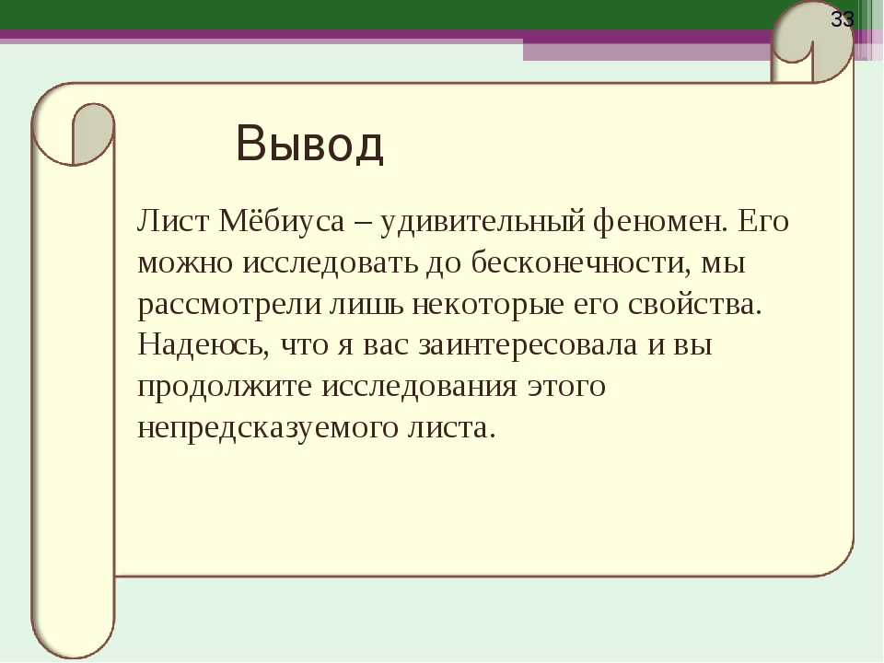


Slide 21
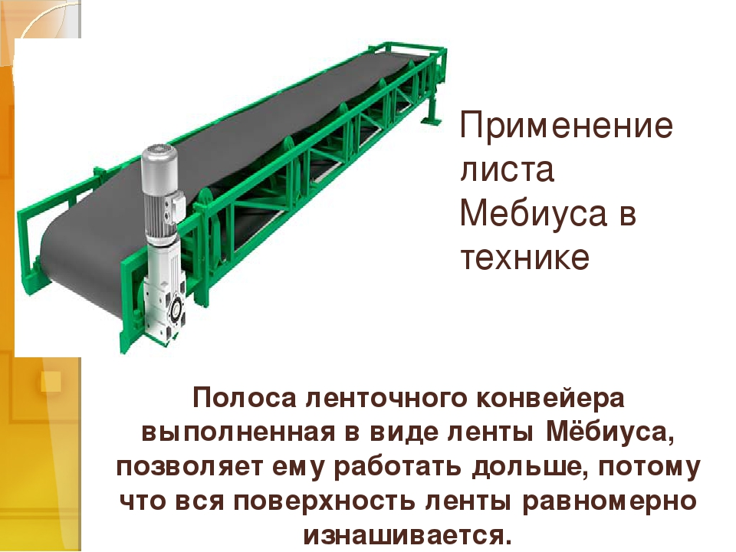
Использование листа Мёбиуса

Slide 22
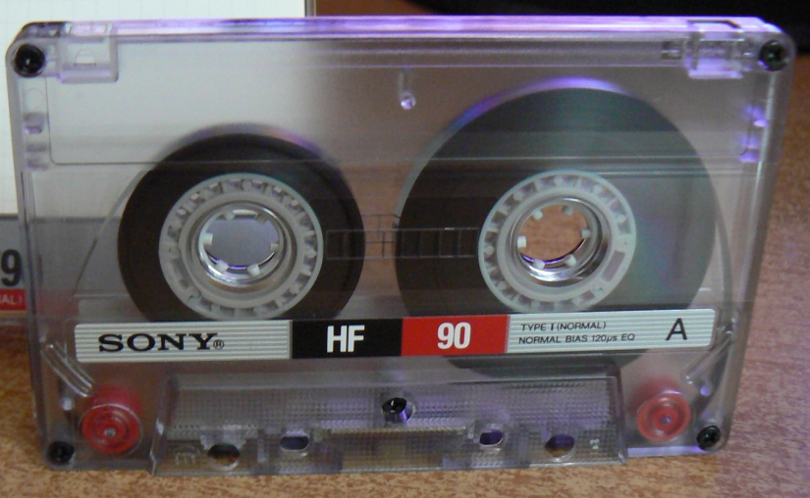
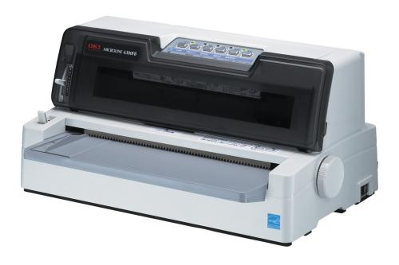
Использование листа Мёбиуса
Придуманы кассеты для магнитофона, где лента перекручивается и соединяется в кольцо, при этом появляется возможность записывать и считывать информацию с двух сторон, что увеличивает емкость кассеты. Так же полоса ленточного конвейера выполнялась в виде ленты Мёбиуса, что позволяло ему работать дольше, потому что вся поверхность ленты равномерно изнашивалась.
В матричных принтерах красящая лента также имела вид лист Мёбиуса это для увеличения срока годности.

Slide 23

Применение листа Мёбиуса

Slide 24

Применение листа Мёбиуса

Slide 25
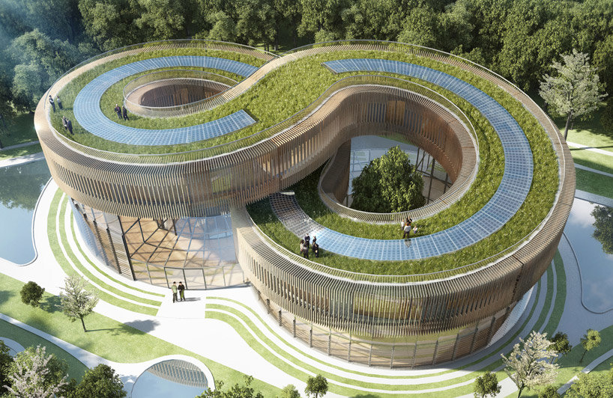
Применение листа Мёбиуса

Slide 26
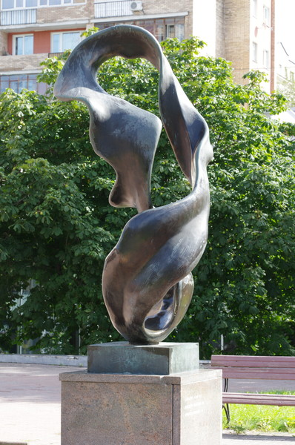
Применение листа Мёбиуса
Памятник ленте Мебиуса в Москве.
Автором памятника является скульптор А. Налич.

Slide 27
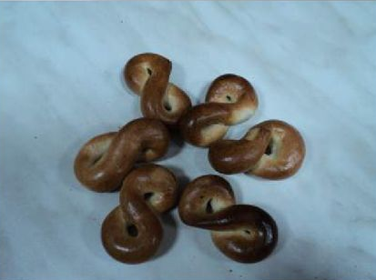
Применение листа Мёбиуса

Slide 28
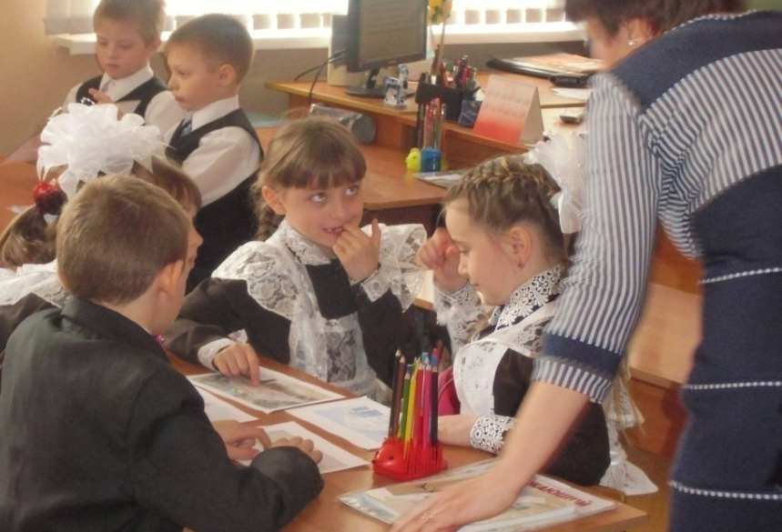
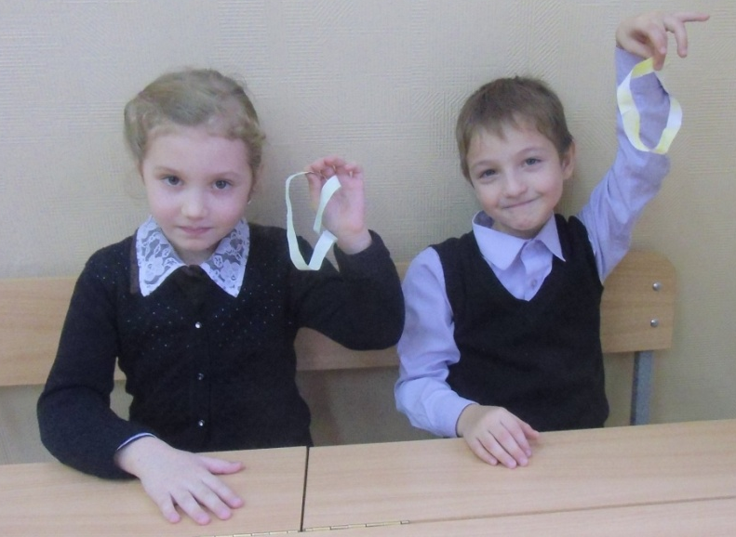
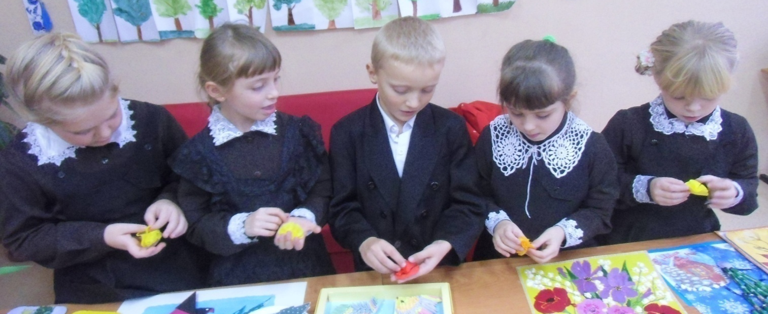
«Наиболее глубокий след оставляет то, что тебе удалось открыть самому».
Джордж Пойа

Slide 29
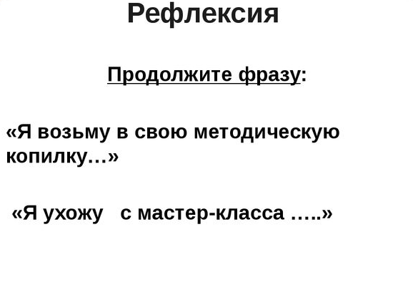


Slide 30
Использованная литература:
Внеклассная работа по математике. В.А. Гусев, И.А. Орлов, А.Л. Розенталь.
Математический цветник. Ю.А. Данилова.
Краткий очерк истории математики. Д.Я. Стройк. Перевод с немецкого и дополнения И.Б. Погребысского.
ИНТЕРНЕТ РЕСУРСЫ:
https://урок.рф/library/organizatciya_issledovatelskoj_deyatelnosti_uchashihs_133909.html
https://открытыйурок.рф/статьи/413621/
https://nsportal.ru/user/49112/page/stranichka-vneurochnoy-deyatelnosti-mir-geometrii
https://nsportal.ru/ap/library/nauchno-tekhnicheskoe-tvorchestvo/2012/08/01/issledovatelskaya-rabota-list-myobiusa
https://multiurok.ru/files/intieriesnyie-svoistva-lienty-miebiusa.html

